Slide 1
ESTADISTICAS
ALA FIJA
Y
ALA ROTATIVA

Slide 2
Fundamento Legal
3.8. FORMULARIOS Y ESTADÍSTICAS.
3.8.1. ESTADÍSTICAS DE OPERACIÓN
Las personas dedicadas a actividades aéreas civiles y conexas, deberán enviar a la Oficina de Transporte Aéreo – Grupo de Estudios Sectoriales, la información sobre su actividad comercial en los formatos y formas establecidos para cada caso, así:

Slide 3
Fundamento Legal
c- Tráfico aerotaxis: Estadísticas mensuales de pasajeros, correo y carga abordo; distancia, tiempo, matrícula y tipo de equipo por vuelo y ruta. Este formato lo deben enviar dentro de los 10 primeros días calendario del mes siguiente al cual corresponde la información, las empresas no regulares de pasajeros y carga Regionales y Aerotaxis.
e- Tráfico de Helicópteros: Estadísticas mensuales de pasajeros, correo y carga abordo; distancia, tiempo, matrícula, tipo de equipo y tipo de operación por vuelo y ruta. Este formato lo deben enviar dentro de los 10 primeros días calendario del mes siguiente al cual corresponde la información, las empresas aéreas que operen con este equipo.

Slide 4
ARCHIVO DE TRÁFICO DE AEROTAXIS
El archivo de tráfico por aerotaxis se debe diligenciar mensualmente y se deben reportar cada uno de los vuelos realizados por la aerolínea durante el periodo reportado.
La empresa debe reportar todos y cada uno de los trayectos efectuados conforme a la operación comercial, incluyendo los vuelos de traslado. No deben incluirse los vuelos realizados en virtud del mantenimiento de las aeronaves, así como vuelos de prueba o vuelos de instrucción.

Slide 5
ARCHIVO DE TRÁFICO DE AEROTAXIS
Variables
Sigla de la empresa: Sigla OACI con la cual se identifica la empresa ante las entidades aeronáuticas.
Fecha de la operación UTC: Fecha internacional (UTC) en la cual se ejecutó la operación (Día / Mes / Año)
Hora de Operación UTC : Hora internacional UTC (Tiempo Universal Coordinado) en la cual se ejecutó la operación. Es importante mencionar que la hora UTC se calcula como la hora local en Colombia más cinco horas.
Se debe considerar como hora de la operación, la hora en la cual la aeronave inicia su movimiento por cualquier medio (calzos fuera) o la hora en que se inicia en el remolque inmediatamente precedente al despegue cuando este sea usado.
Origen: Corresponde a la sigla IATA del aeropuerto donde se origina el trayecto
Destino: Se entiende como la sigla IATA del aeropuerto donde termina el trayecto
Matricula: Matricula de la aeronave con la cual se realiza la operación.

Slide 6
ARCHIVO DE TRÁFICO DE AEROTAXIS
Variables (Continuación)
Tipo de Equipo: Corresponde al código del tipo de equipo utilizado para realizar el respectivo trayecto debe diligenciarse conforme al documento 8643 de la OACI.
Pasajeros abordo: Se entiende como todos los pasajeros que son transportados en el correspondiente trayecto.
Carga a bordo: Debe entenderse como el total carga transportada en el correspondiente trayecto. Debe reportarse en kilogramos.
Correo a bordo Correo a bordo: Corresponde al total del correo en kilogramos transportado en el correspondiente trayecto. El correo incluye toda la correspondencia y otros objetos enviados por una administración postal para ser entregados a otra. Debe reportarse en kilogramos.
Horas Bloque: Las horas bloque deben establecer el tiempo transcurrido “entre calzos” (es decir, a partir del momento en que el avión es remolcado y apartado de la puerta de embarque o en que el mismo inicia desde su puesto de estacionamiento el rodaje para el despegue, hasta el momento en que se detiene definitivamente en la puerta de embarque o puesto de estacionamiento después del aterrizaje).

Slide 7
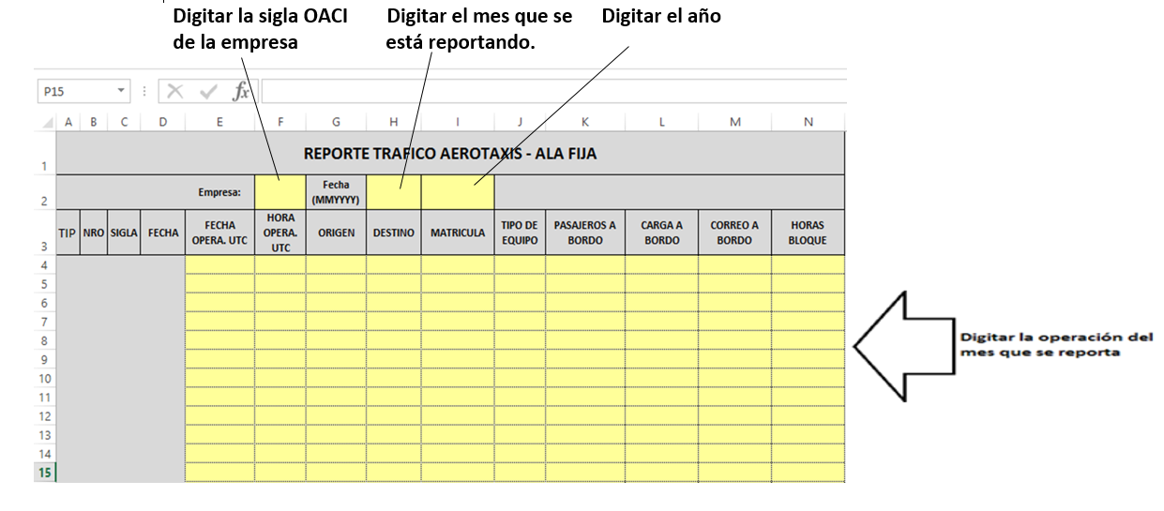
ARCHIVO DE TRÁFICO DE AEROTAXIS
Plantilla Excel

Slide 8
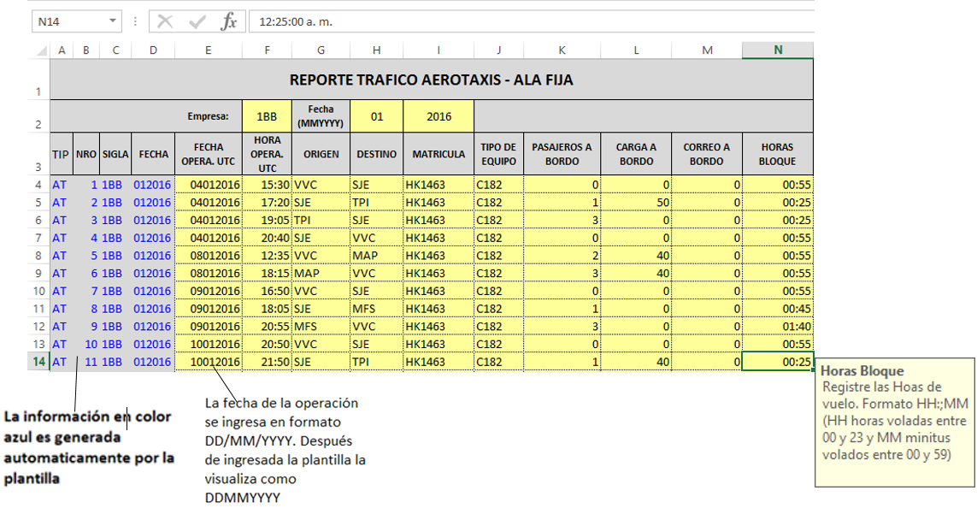
Plantilla Excel Diligenciada
ARCHIVO DE TRÁFICO DE AEROTAXIS

Slide 9
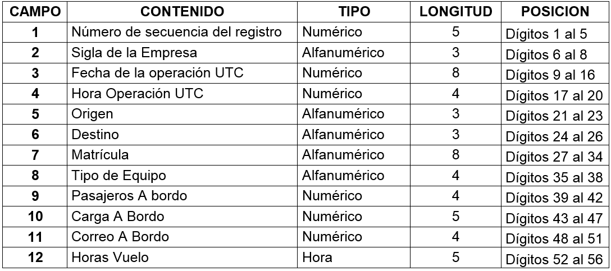
ARCHIVO DE TRÁFICO DE AEROTAXIS
    CONTENIDO DEL ARCHIVO PLANO

Slide 10

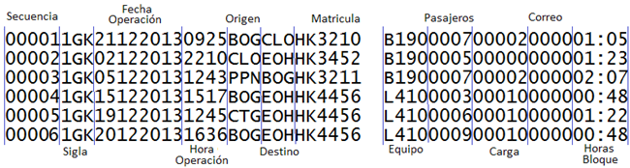
ARCHIVO DE TRÁFICO DE AEROTAXIS
El archivo debe ser nombrado de la forma 1GK122013.TAX

Slide 11
ARCHIVO DE TRÁFICO DE HELICOPTEROS
El archivo de tráfico de helicópteros se debe diligenciar mensualmente y se deben reportar cada uno de los vuelos realizados por la empresa durante el periodo reportado.

Slide 12
ARCHIVO DE TRÁFICO DE HELICÓPTEROS
Variables

Slide 13
ARCHIVO DE TRÁFICO DE HELICÓPTEROS
Variables (Continuación)

Slide 14
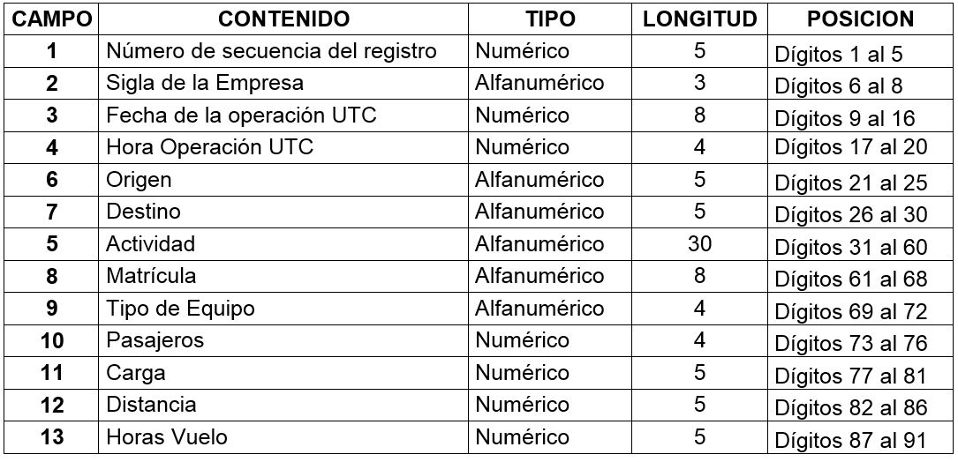
ARCHIVO DE TRÁFICO DE HELICÓPTEROS
    CONTENIDO DEL ARCHIVO PLANO

Slide 15
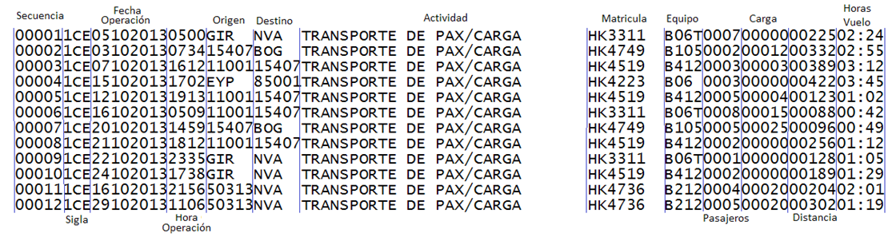
ARCHIVO DE TRÁFICO DE HELICÓPTEROS
ARCHIVO PLANO
Empresa 1CE reporta información Octubre de 2013
El archivo debe ser nombrado de la forma 1CE102013.HEL

Slide 16
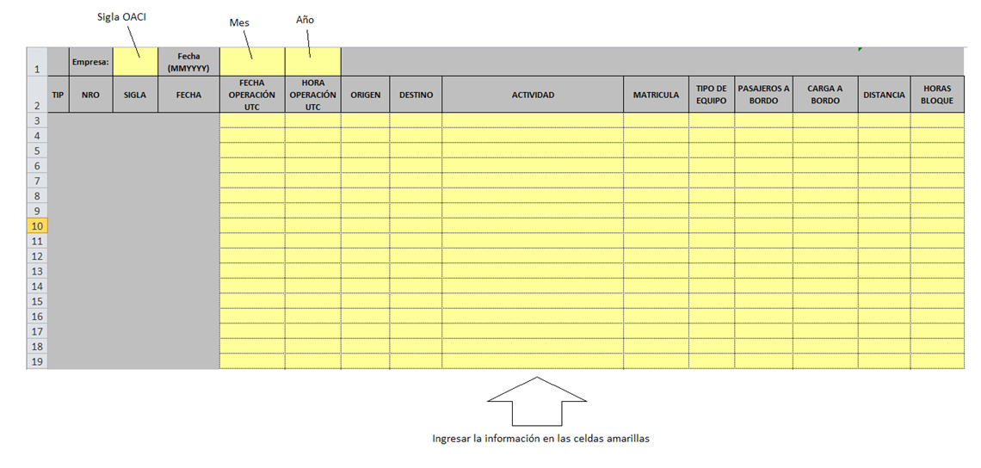
ARCHIVO DE TRÁFICO DE HELICÓPTEROS
Plantilla Excel

Slide 17
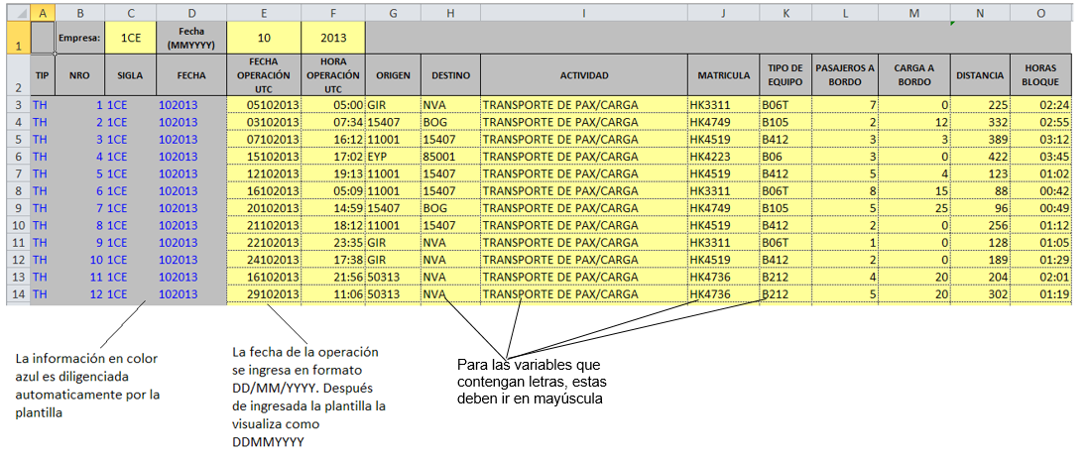
ARCHIVO DE TRÁFICO DE HELICÓPTEROS
Plantilla Excel Diligenciada

Slide 18
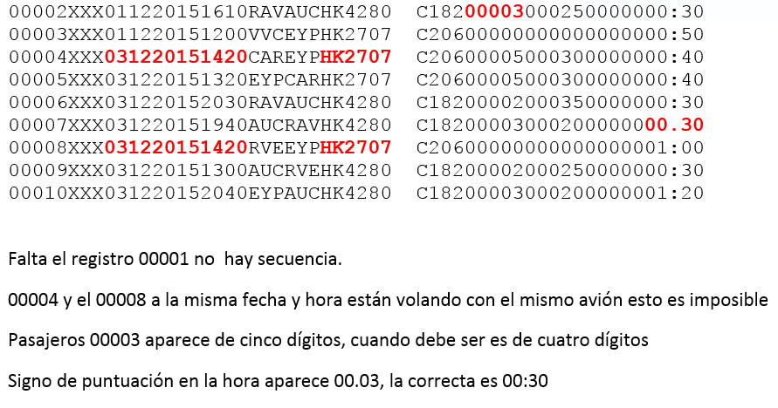
ERRORES MAS COMUNES ARCHIVO PLANO

Slide 19
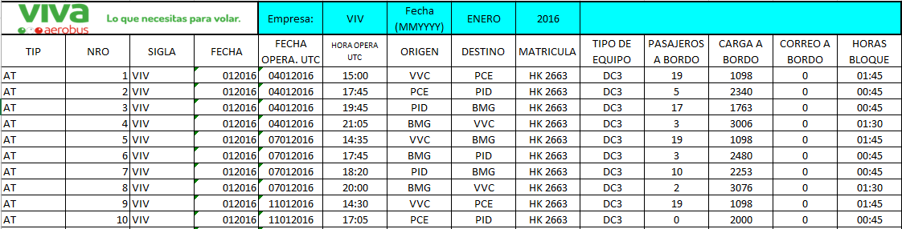
ERRORES MAS COMUNES PLANTILLA EXCEL
Están enviando en un formato que no es de la aeronáutica

Slide 20
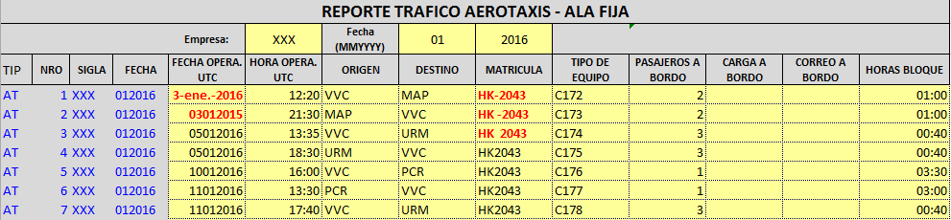
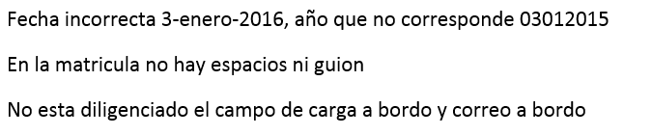
ERRORES MAS COMUNES PLANTILLA EXCEL

Slide 21
POR ÚLTIMO CUANDO LA INFORMACIÓN QUE SE VA A REPORTAR DE:
RIONEGRO LA SIGLA CORRECTA ES (MDE)
ENRIQUE OLAYA HERRERA MEDELLIN LA SIGLA CORRECTA ES (EOH)

Slide 22
FORTUL ARAUCA LA SIGLA CORRECTA ES A03
TOLEMAIDA- MELGAR LA SIGLA CORRECTA ES MLR

Slide 23
CUANDO SE OPERE AL AEROPUERTO
ANTONIO ROLDAN BETANCUR LA SIGLA CORRECTA ES APO

Slide 24
Gracias por su atención

